Slide 1
Кислотно-основное состояние (КОС) и его нарушения
К.М. Лебединский, СПб МАПО

Slide 2
Почему это важно?...
Кроме рН, есть еще pI!
Концентрация водородных ионов – это число полярных группировок в макромолекулах, прежде всего белковых, а значит:
  Активность всех ферментов
  Емкость транспортных белков, в т.ч. Hb
  Работа трансмембранных насосов
  Функция ионных и других каналов
H⁺ и ОН⁻ влияют на обмен других ионов:
  Обмен протонов на К⁺
  Иммобилизация Са²⁺ избытком ОН⁻

Slide 3
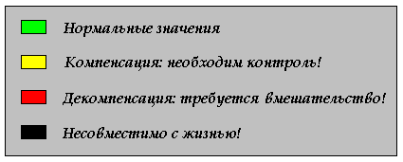

Что такое «норма»?...
«Физиологическая шкала» – четыре диапазона:

Slide 4
Как это обеспечивается?
Первая линия защиты – буферные системы:
  Бикарбонатная – 53%
  Гемоглобиновая – 35%
  Белковая – 7%
  Фосфатная – 5%
Вторая линия защиты:
  Для СО₂ – лёгкие (быстрое действие): V_{A}
  Для нелетучих кислот и оснований – почки (более медленный эффект): ацидо- и аммониогенез
Немного химии…

Slide 5
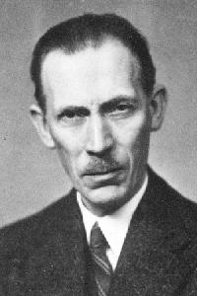
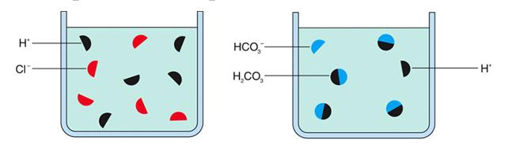
Кислоты и основания по J.N. Brønsted’у (1879-1947):
Кислота – донор протонов (Н⁺)
Основание – акцептор (связыватель) протонов
Сила кислоты или основания = степени их диссоциации в растворе
Отсюда:
NH₃ – основание
NH₄Cl – кислота
NaHCO₃ – основание

Slide 6
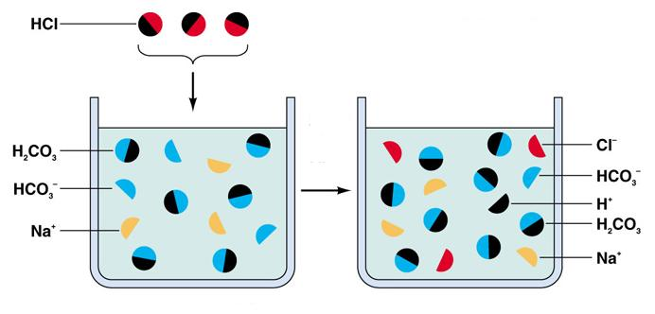
Как работает буфер?
Смесь слабой кислоты и ее соли с сильным основанием или слабого основания и его соли с сильной кислотой
Цель – связать поступающие извне Н⁺ и ОН⁻

Slide 7
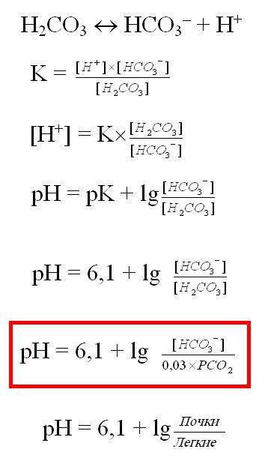
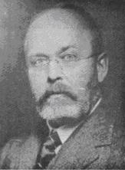
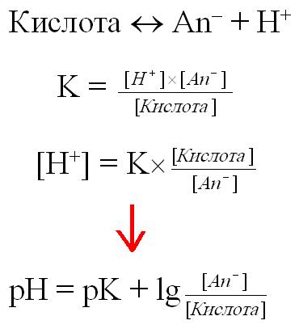
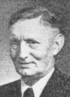
Уравнение
H.H. Henderson-
K.A. Hasselbalch

Slide 8
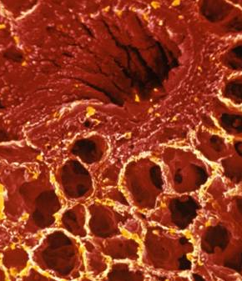
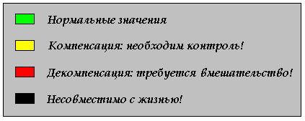
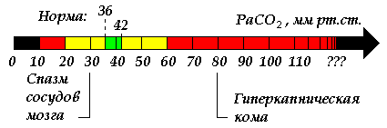
Легкие: элиминация СО₂

Slide 9
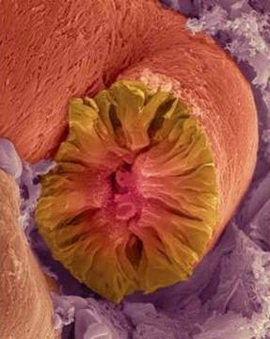
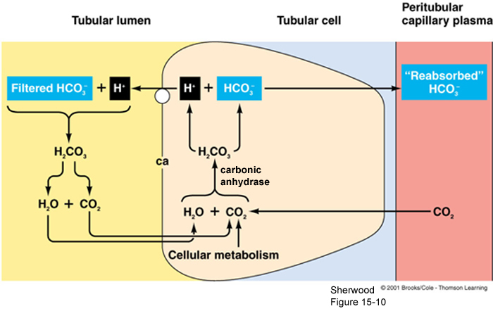
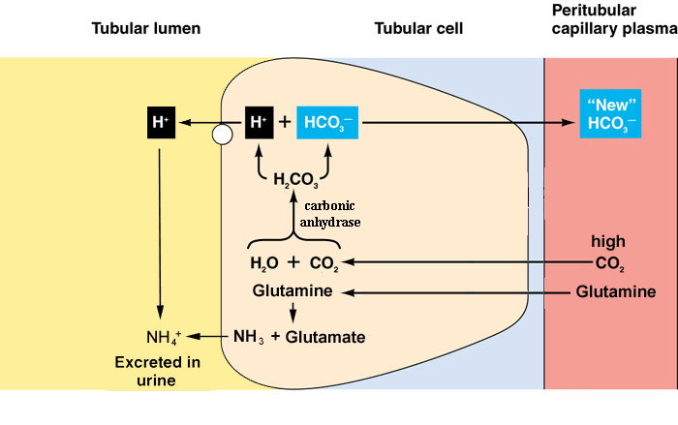
Почки: регуляция рН мочи

Slide 10
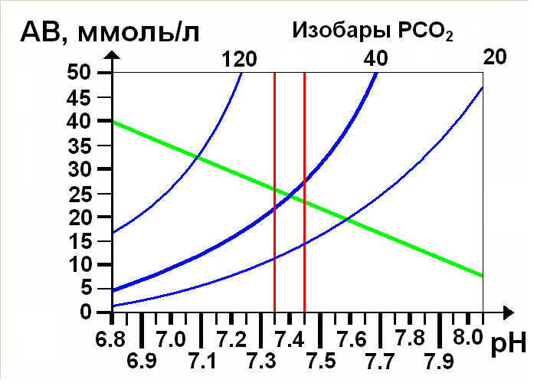
Номограмма Davenport: принцип

Slide 11
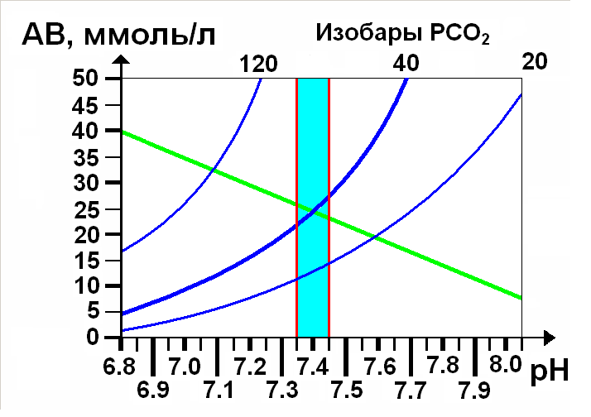
Номограмма Davenport: норма

Slide 12
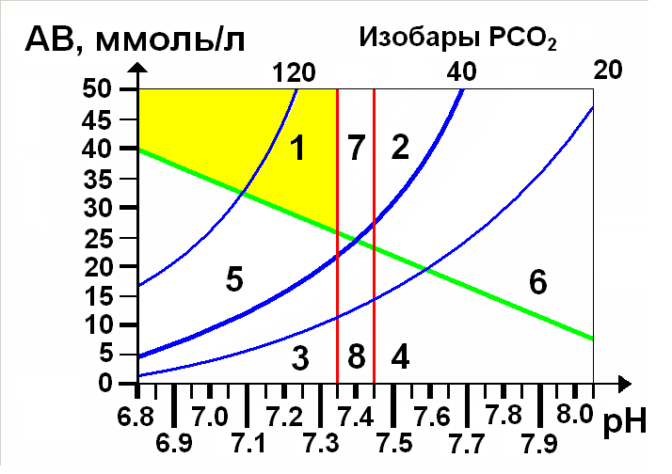
pH↓, PaCO₂↑, AB↑ - ?

Slide 13
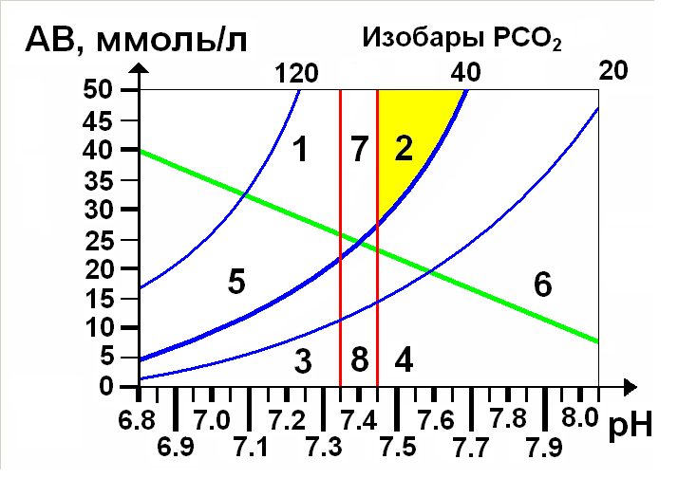
pH↑, PaCO₂↑, AB↑ - ?

Slide 14
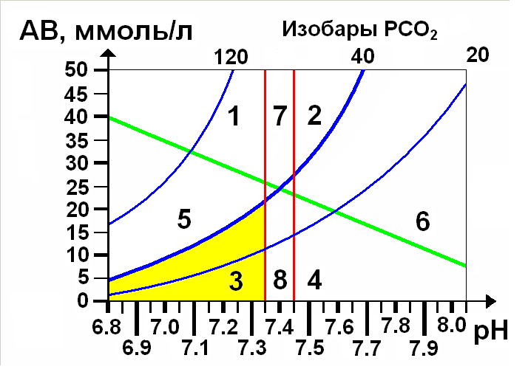
pH↓, PaCO₂↓, AB↓ - ?

Slide 15
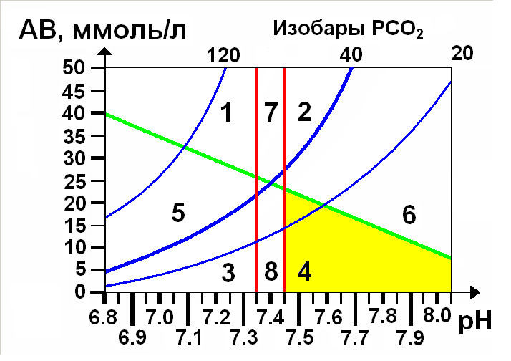
pH↑, PaCO₂↓, AB↓ - ?

Slide 16
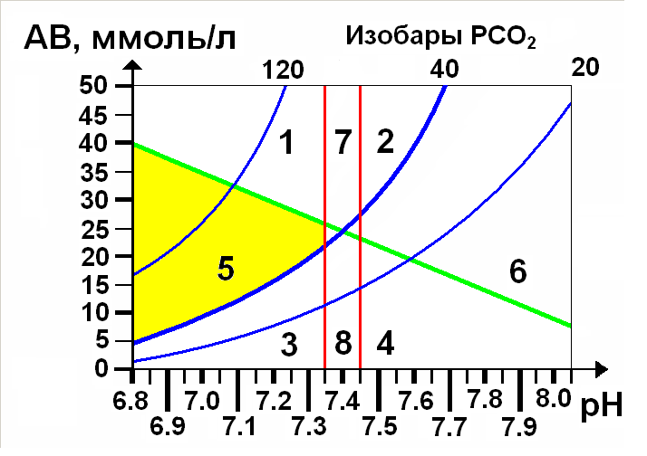
pH↓, PaCO₂↑, AB↓ - ?

Slide 17
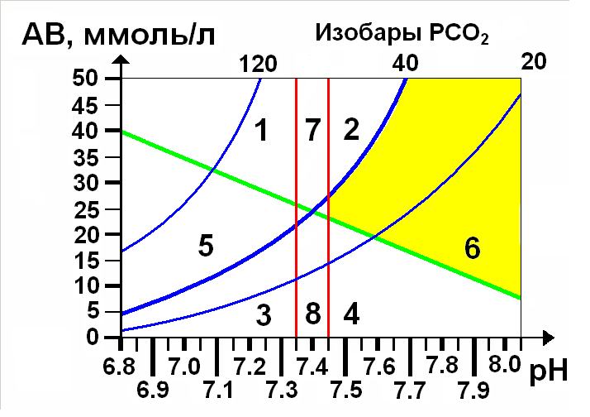
pH↑, PaCO₂↓, AB↑ - ?

Slide 18
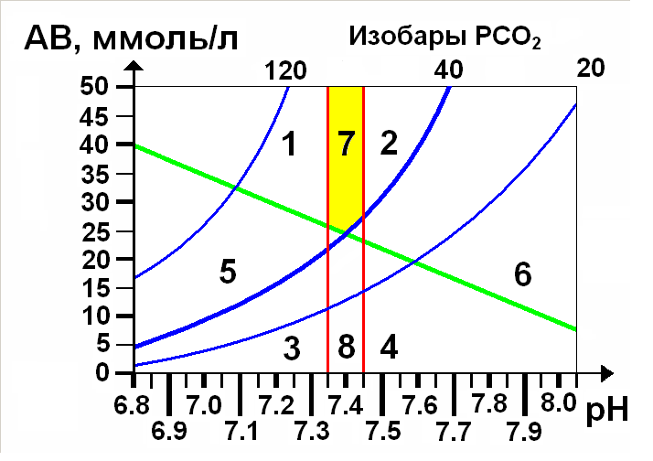
pH - N, PaCO₂↑, AB↑ - ?

Slide 19
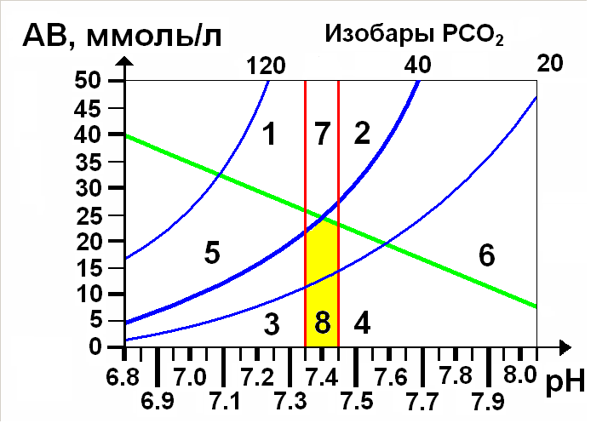
pH - N, PaCO₂↓, AB↓ - ?

Slide 20
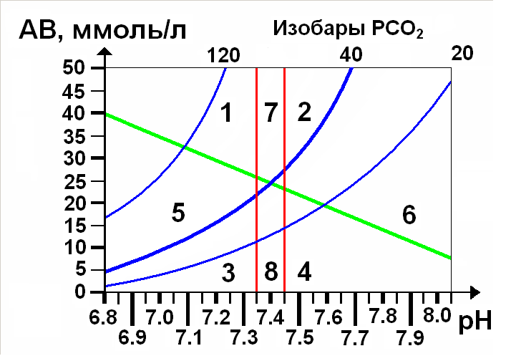
Все возможные случаи…

Slide 21
Номограмма Davenport

Slide 22
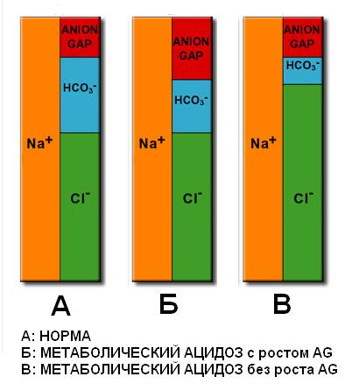
Анионный разрыв или
Анионный интервал
(Anion Gap, AG)
Сумма анионов «вне анализа»
Обычно: Na⁺ – (Cl⁻ + HCO₃⁻)
Норма: 7—14 ммоль/л
С учетом калия: (Na⁺ + К⁺) – (Cl⁻ + HCO₃⁻)
Норма: 10—18 ммоль/л

Slide 23
Метаболический ацидоз
БЕЗ увеличения анионного разрыва:
BE < –2,3 ммоль/л, AG < 14 ммоль/л
Потери НСО₃⁻ через ЖКТ (диарея, свищи, ОКН, уретероэнтеростомия, ионообменные смолы)
Почечные потери НСО₃⁻ (тубулярный ацидоз, ингибиторы КА, избыток Cl⁻)
Нарушения функций почек (пиелонефрит, низкая активность ренина плазмы)
Дефицит альдостерона (гипоальдостеронизм, верошпирон)
Редкие причины (гипералиментация, быстрая гипергидратация и др.)

Slide 24
Метаболический ацидоз
С увеличением анионного разрыва:
BE < –2,3 ммоль/л, AG > 14 ммоль/л
Повышенная продукция кислот (кетоацидозы, лактатацидоз, азотемия, ферментопатии)
Отравления кислотами (муравьиная, щавелевая, этиленгликоль, метанол, салицилаты и др.)
Нарушения выведения кислот (ОПН и ХПН)

Slide 25

Лечение метаболического ацидоза
Поиск и устранение причины (Гипоксия? Кетоз? ПН?...)
Только при рН < 7,2 – ощелачивающие растворы:
NaHCO₃ или THAM

Slide 26
Гидрокарбонат натрия («сода»)
Растворы NaHCO₃ бывают 3% и 4%
Каждый 1% дает 0,12 ммоль/мл
Расчет: число ммоль NaHCO₃ = BE × 0,2 × МТ
Дает перегрузку натрием (гиперосмолярность!) и СО₂
За рубежом доступен KHCO₃
Никогда не лить «просто так», кроме случаев СЛР!

Slide 27
Трисамин
(трометамин, трис-буфер, трисгидроксиаминометан, ТНАМ)
Корригирует внутриклеточный ацидоз!
рН раствора 10,2—10,7
Изотоничный плазме 3,66% раствор = 0,3 ммоль/мл
Расчет: число мл 3,66% ТНАМ = BE × МТ
Интервал между инфузиями не менее 48—72 ч!
Не перегружает натрием и СО₂!
Оптимален при глубокой гиперкапнии

Slide 28
Метаболический алкалоз:
ВЕ > 2,3 ммоль/л
Избыточное поступление оснований (антациды)
Потери кислот из ЖКТ (рвота, дренаж)
Нарушение ацидогенеза (салуретики, тиазиды)
Почечный тубулярный алкалоз (дефицит К⁺ или Cl⁻, избыток Na⁺, альдостеронизм, синдром Кушинга, глюкокортикоиды)
Быстрая дегидратация
Быстрая коррекция хронической гиперкапнии
Массивная трансфузия цитратной крови
Непаратиреоидная гиперкальциемия

Slide 29
Лечение метаболического алкалоза
Поиск и устранение причины (Потери? Ятрогения?...)
Компенсация дефицита К⁺
Только при рН > 7,6 – растворы, подкисляющие среду:
HCl?...

Slide 30
Респираторный алкалоз:
PaCO₂ < 36 mm Hg
Гипервентиляция альвеол

Slide 31
Респираторный ацидоз:
PaCO₂ > 42 mm Hg
Гиповентиляция альвеол – абсолютная или относительная
Нужен ли при этом NaHCO₃ ???

Slide 32
ВОПРОСЫ – ?...

